Slide 1
Ростовская область – наша малая Родина. Любим! Ценим! Гордимся!
Подготовила:
Разувайлова Наталья Ивановна,
воспитатель 1 группы

Slide 2
…Все края, да, в России прелестные, Да у них красота ведь своя. А мне всех же дороже чудесная Вся Ростовская область моя…..

Slide 3
Протяженность границ Ростовской области
2280 км

Slide 4
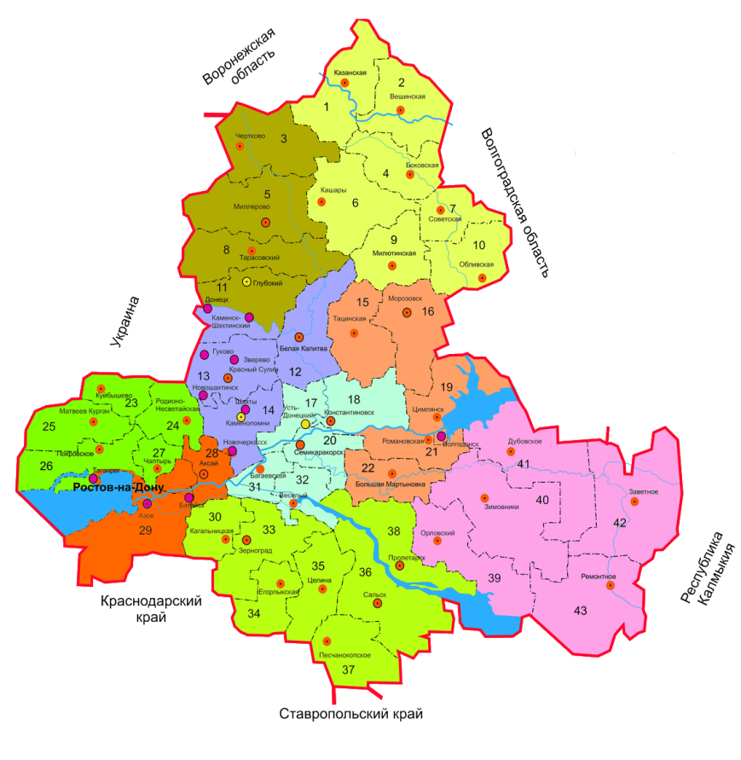
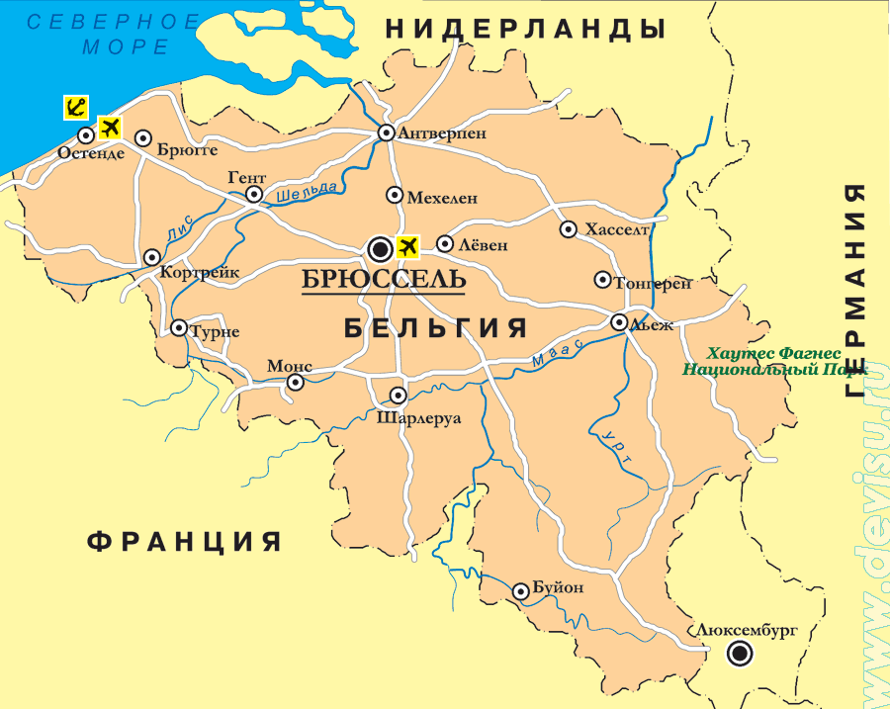
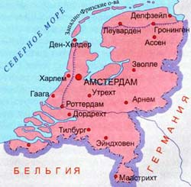
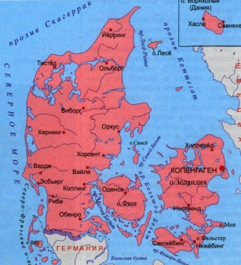
На территории Ростовской области площадью 100,8 тыс. кв. км могли бы разместиться три таких государства как Бельгия, Голландия и Дания вместе взятые!.

Slide 5
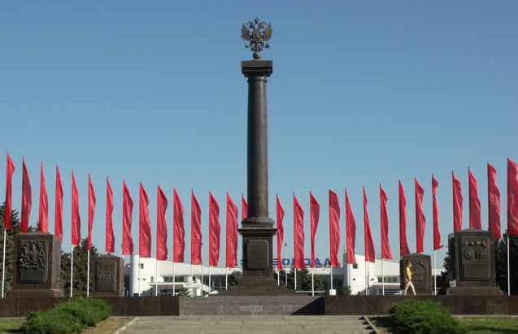
Крупными городами в Ростовской области являются:
Ростов-на-Дону – город воинской славы;
Таганрог– город воинской славы;
Шахты;
Новочеркасск;
Волгодонск;
Новошахтинск;
Батайск;
Азов;

Slide 6
Область занимает 6 место по численности населения. Народы, проживающие на территории Ростовской области

Slide 7
Герб Ростовской области

Slide 8
Флаг Ростовской области

Slide 9
Губернатор Ростовской области Василий Юрьевич Голубев

Slide 10
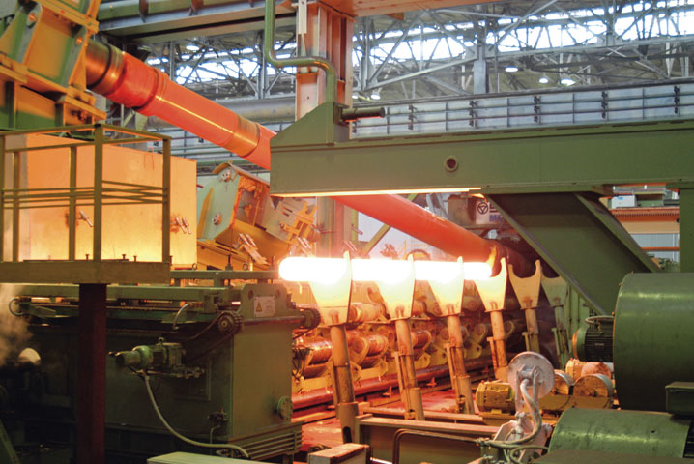
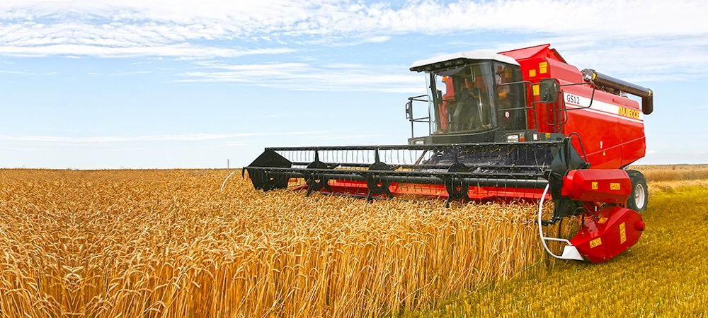
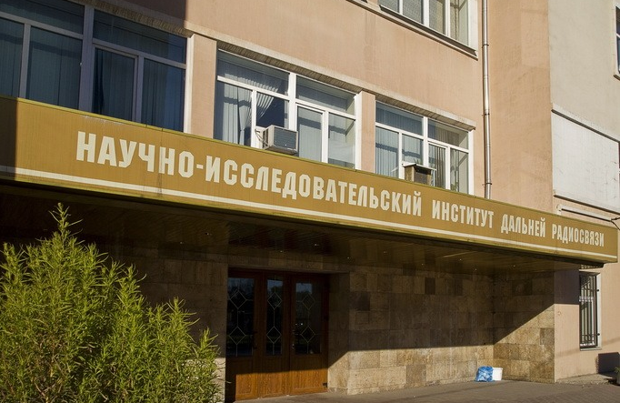
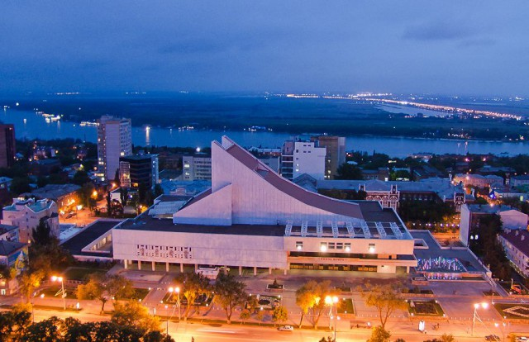
Ростовская область – один из крупнейших на юге России центров

Slide 11
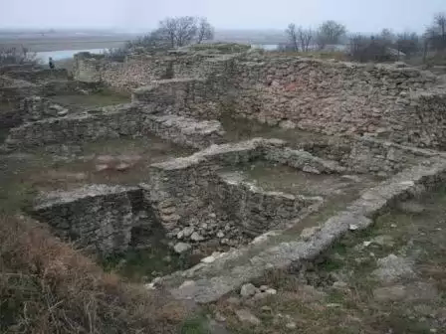
Танаис – историческое наследие
Первых жителей нашей области называли кочевниками.

Slide 12
Земля донских казаков
С XVI века история донской земли немыслима без казачества. Большая часть степей не была заселена, поэтому именно сюда, в район Дикого поля, устремляется страдающее от крепостного гнета сельское население. Поскольку власть Российского государства не распространялась на эти земли, здесь расцветает казачья вольница.
У казаков были своеобразные жилища – Курени.

Slide 13
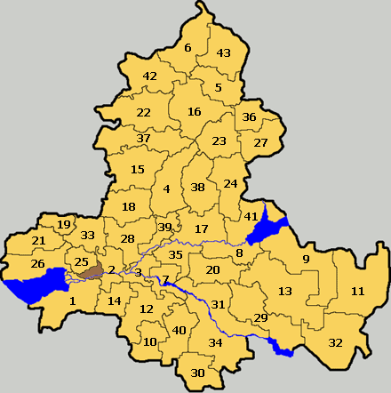
В 1934 Северо-Кавказский край был разделен на Азово-Черноморский (с центром в Ростове-на-Дону) и Северо-Кавказский (с центром в Пятигорске) края. 13 сентября 1937 года Азово-Черноморский край разделен на Краснодарский край и Ростовскую область. С официальной датой создания Ростовской области в современных ее границах богатая история донского края продолжила свой ход, тесно переплетаясь как с далеким, так и с недавним прошлым.

Slide 14
Ростовская область видеоролик

Slide 15
А.П.Чехов
русский писатель, прозаик, драматург. Общепризнанный классик мировой литературы. По профессии врач. Почётный академик Императорской Академии наук по разряду изящной словесности (1900—1902). Один из самых известных драматургов мира. Его произведения переведены более чем на 100 языков.

Slide 16
Шолохов М.А.
русский советский писатель, киносценарист. Лауреат Нобелевской премии по литературе (1965 год — «за художественную силу и цельность эпоса о донском казачестве в переломное для России время»), Сталинской премии (1941), Ленинской премии (1960). Академик АН СССР (1939). Дважды Герой Социалистического Труда (1967, 1980).
Полковник (1943).

Slide 17
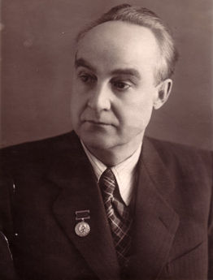
Василенко И.Д.
русский советский писатель. Лауреат Сталинской премии третьей степени (1950). Член РКП(б) с 1920 года.

Slide 18
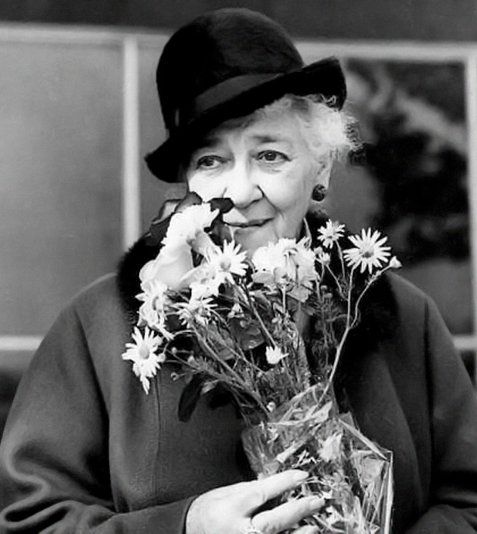
Фаина Раневская
15 (27) августа 1896, Таганрог — 19 июля 1984, Москва) — советская актриса театра и кино. Современными журналистами часто именуется «одной из величайших русских актрис XX века» и «королевой второго плана». В сознании российского общества Раневскую, наверное, чаще всего связывают со множеством её изречений, большинство из которых стали крылатыми.

Slide 19
Федор Добронравов
11сентября 1961, Таганрог, — советский и российский актёр театра и кино, певец. Народный артист России (2011). Родился в семье строителя и работницы хлебозавода. Мечтал быть клоуном и даже ходил в кружок. Чтобы прокормить семью, работал дворником в детском саду.
Фильмы с его участием: Сваты, Исаев, Против течения, День радио и др.

Slide 20
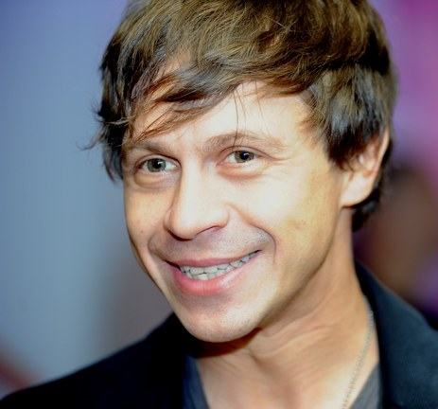
Павел Деревянко
(2 июля 1976, Таганрог, Ростовская область, РСФСР, СССР) — российский актёр театра и кино.
Фильмы с его участием: Брестская крепость, Бой с тенью, Родина ждет, Скорый «Москва-Россия» и другие

Slide 21
Николай Добрынин
17 августа 1963, Таганрог — советский и российский актёр театра и кино, заслуженный артист России.
Фильмы с его участием: Сваты, Молодежка, Мины в фарватере, Ликвидация, Разведчицы и др.

Slide 22
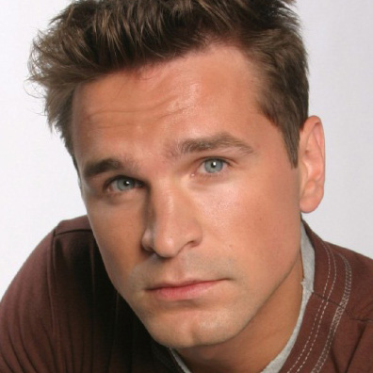
Виктор Добронравов
8 марта 1983 года; Таганрог — российский актёр, актёр дубляжа.
Фильмы с его участием: Не родись красивой, кодекс чести-2, Оттепель, Горюнов и др.

Slide 23
«Знание родного края – наша сила и величие Родины». Ф.А.Щербина

Slide 24
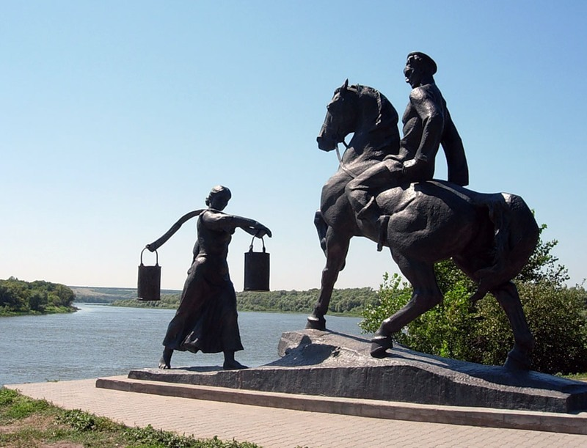
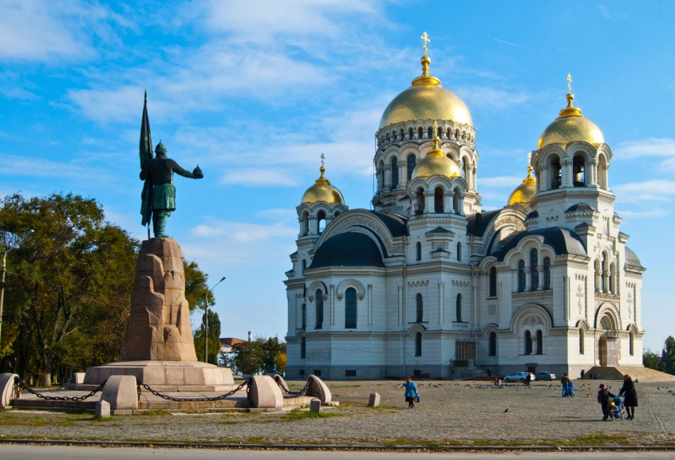
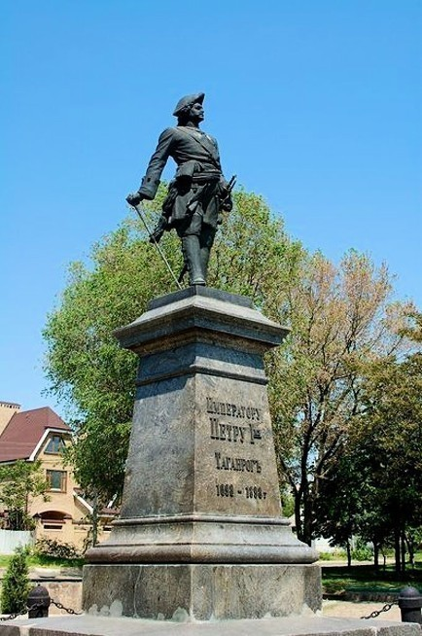
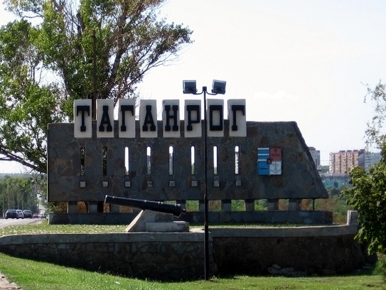
Что я могу сделать для процветания Ростовской области?

Slide 25
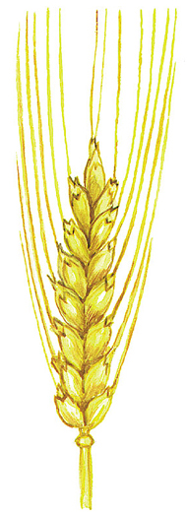
Только здесь, на Дону, Пахнет степью вода, Прикоснёшься губами – Не уйдёшь никуда. От земли этой милой, Что дана нам судьбой, Мне уйти не под силу, Не расстаться с тобой.

